Slide 1



家政服务信用信息平台操作指引
（桌面端）
2019.08

Slide 2
1.操作流程
不通过
访问
登录
填报企业奖惩信息
提交
商务主管
部门核实
通 过
平台展示
新用户注册
密码找回
填写、更新企业信息
修改密码
联系主管部门
联系客服团队
填报、修改行政奖励信息
填报、修改行政处罚信息
逐条核实行政奖励信息
逐条核实行政处罚信息
填报家政服务人员信息
填报所属家政服务员基本信息
人员在职情况管理
管理所属家政服务人员在职情况

Slide 3
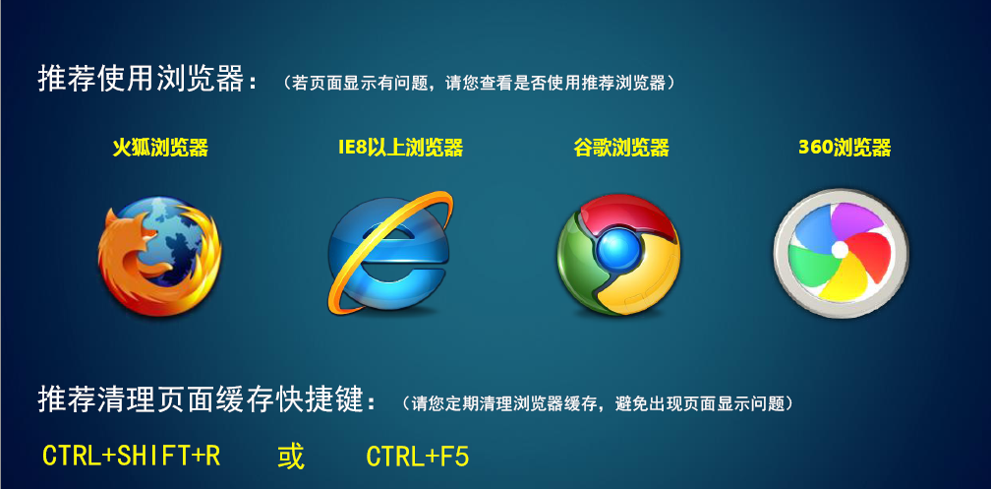
2.推荐使用浏览器

Slide 4
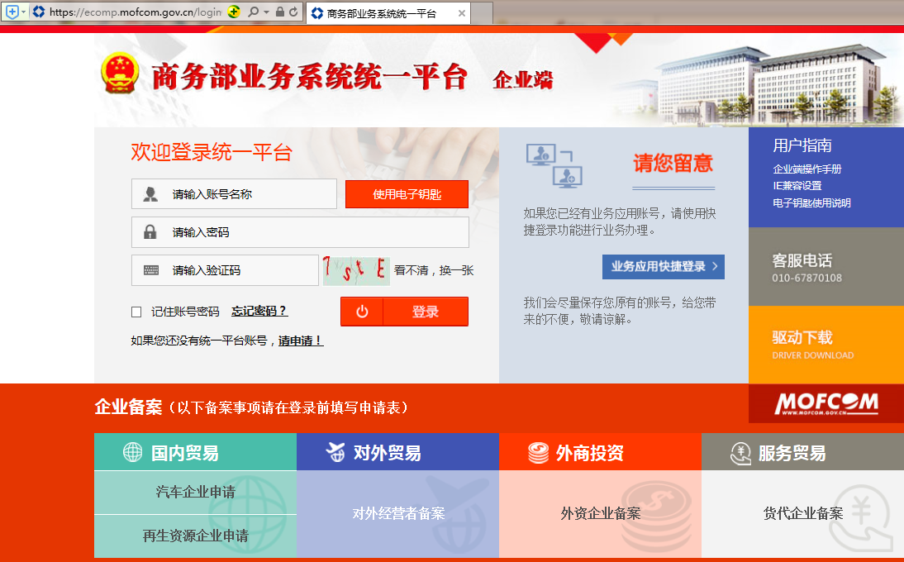
3.企业端访问、登录
商务部业务系统统一平台（企业端）：https://ecomp.mofcom.gov.cn/
输入统一平台用户名、密码及验证码，登录系统
密码找回
新用户注册

Slide 5
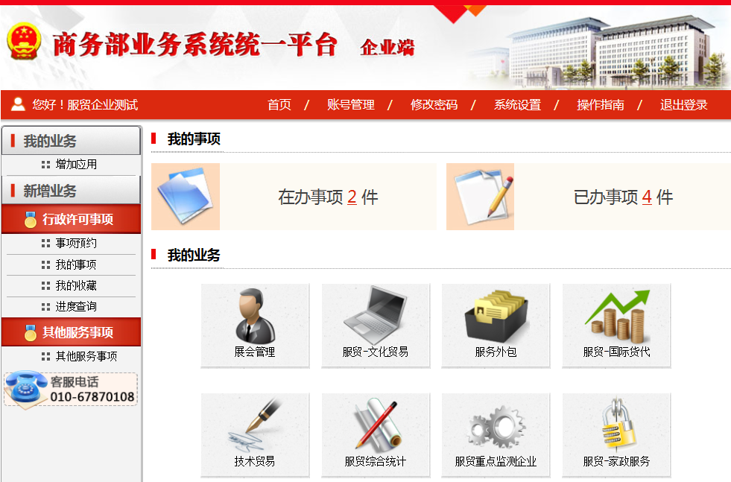
3.企业端访问、登录
登录后进入统一平台业务大厅，点击“家政服务”图标进入家政服务业子应用。
点击“家政服务”图标进入家政服务业子应用

Slide 6
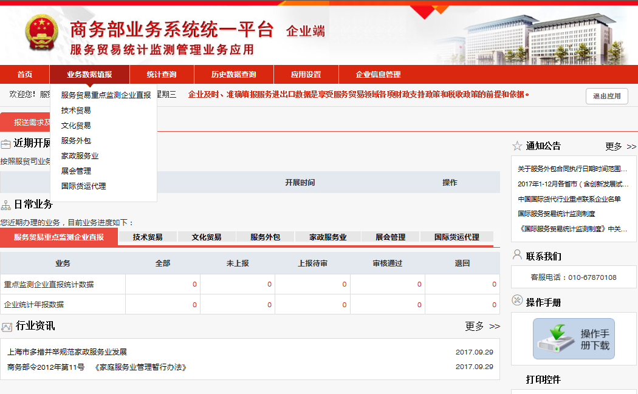
3.企业端访问、登录
登录后首页：
点击上导航条“业务数据填报”，点选“家政服务业”，进入家政扶贫对接平台
可浏览通知公告、下载操作手册等
联系客服团队
下载操作手册
浏览行业资讯

Slide 7
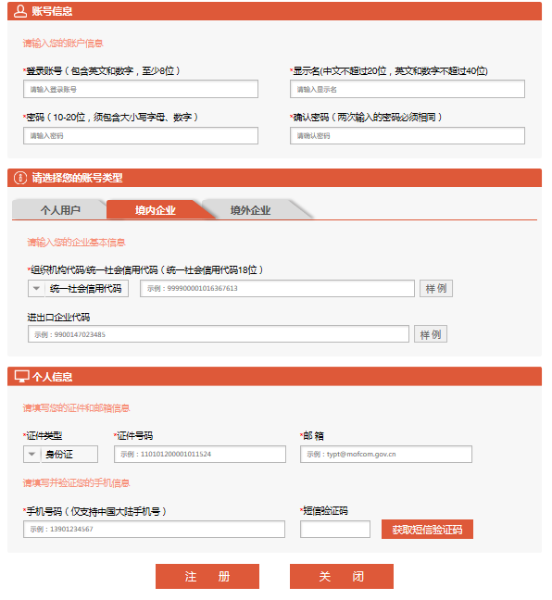
4.企业端新用户注册－注册统一平台用户
分别填写用户名（登录账号）、显示名（通常为企业名称）以及密码（需同时包含大小写英文字母和数字）
填写18位统一社会信用代码
选择证件类型，填写证件号码、电子邮箱、手机号码以及短信验证码，点击注册

Slide 8
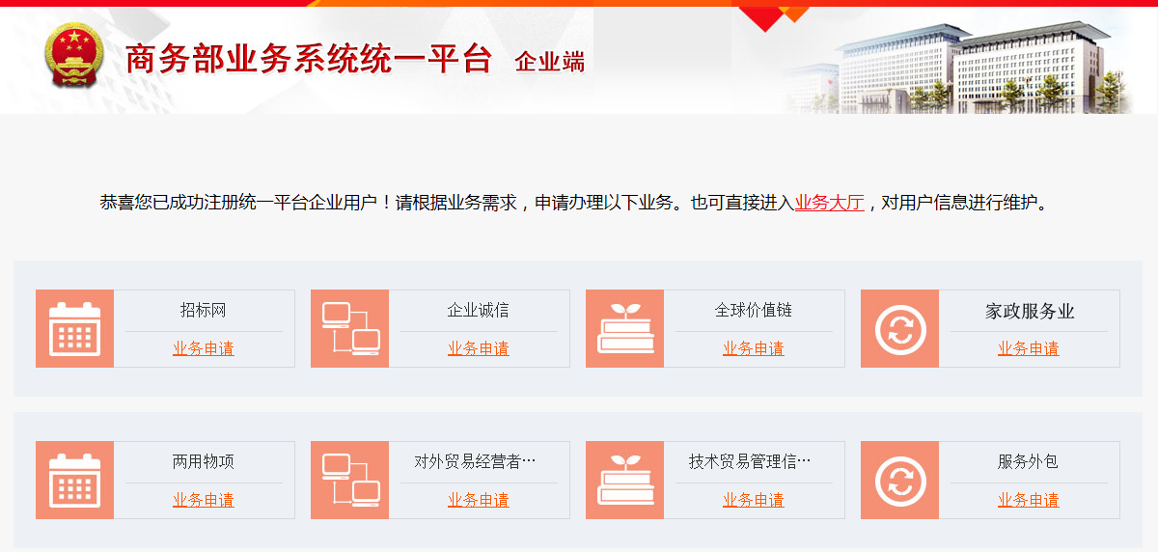
4.企业端新用户注册－申请家政服务业务权限
申请家政服务业务权限

Slide 9
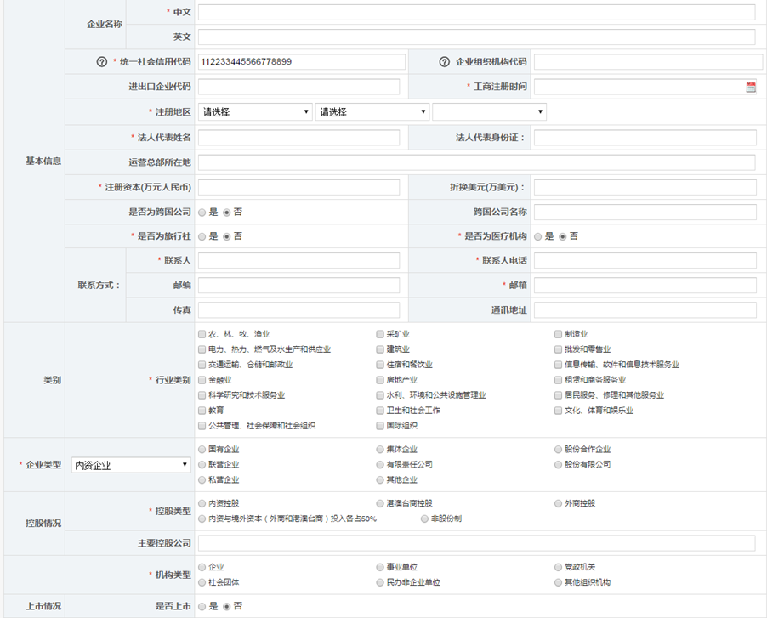
4.企业端新用户注册－填写企业基本信息
填写企业基本信息，带红色“*”的为必填项

Slide 10
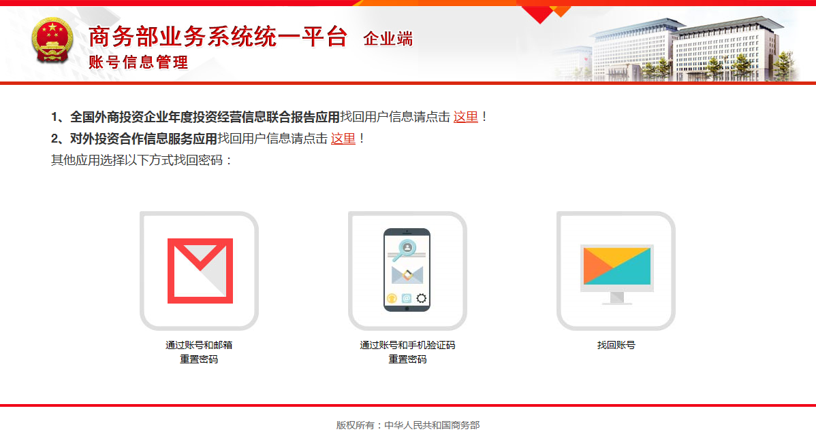
5.企业端用户名密码找回
统一平台用户丢失登录账号或密码，可以通过以下三种方式在线自助找回。

Slide 11
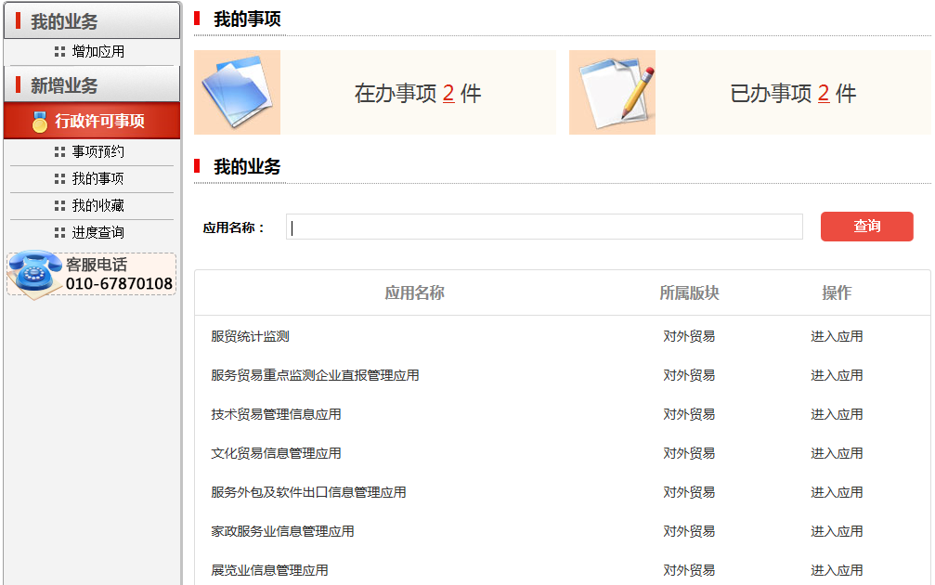
6.企业信息填报
企业登录后，进入业务大厅，选择家政服务业并进入应用。

Slide 12
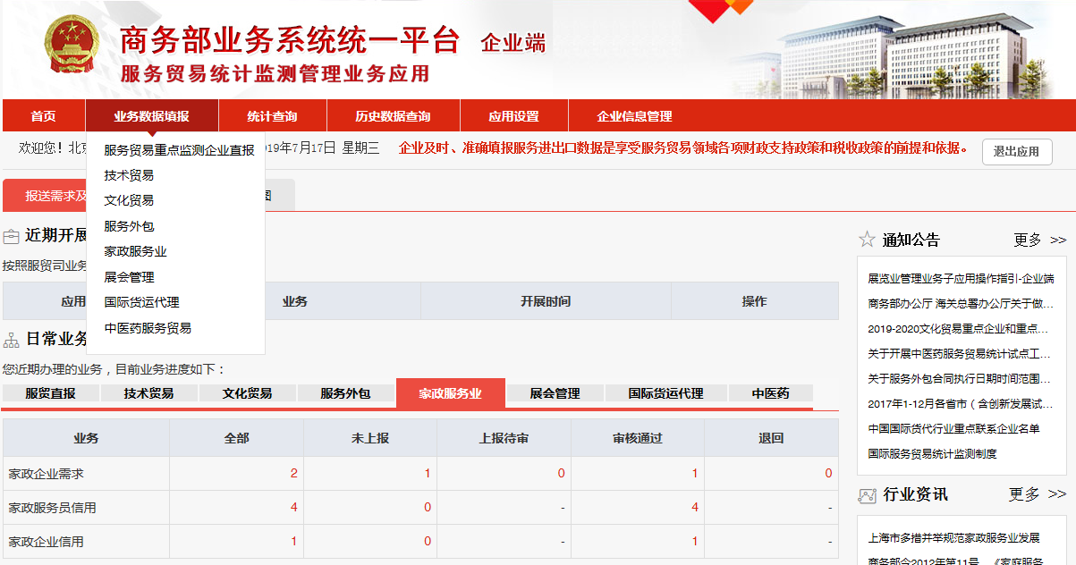
6.企业信息填报
点击上导航条“业务数据填报” 家政服务业，进入家政服务业务板块。

Slide 13
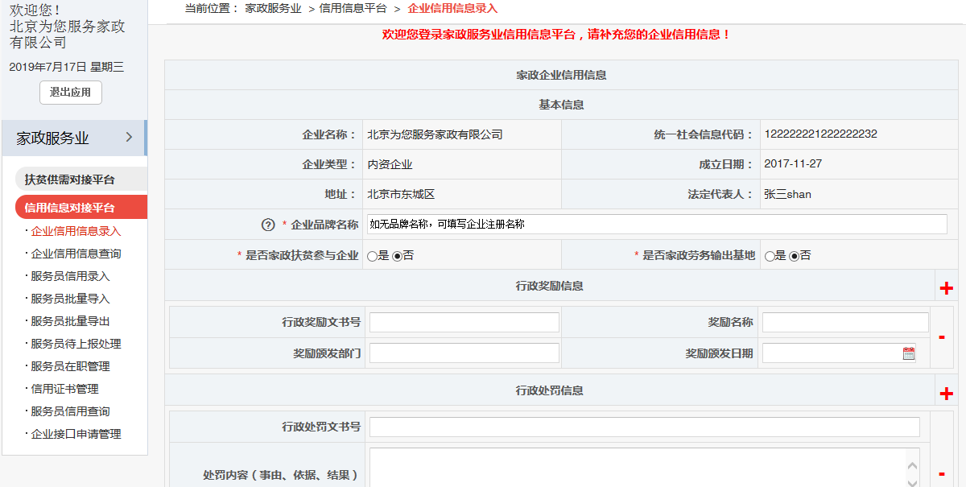
6.企业信息填报
点击左导航条“企业信用信息录入，填报本企业信息。带红色*号的为必填项。

Slide 14
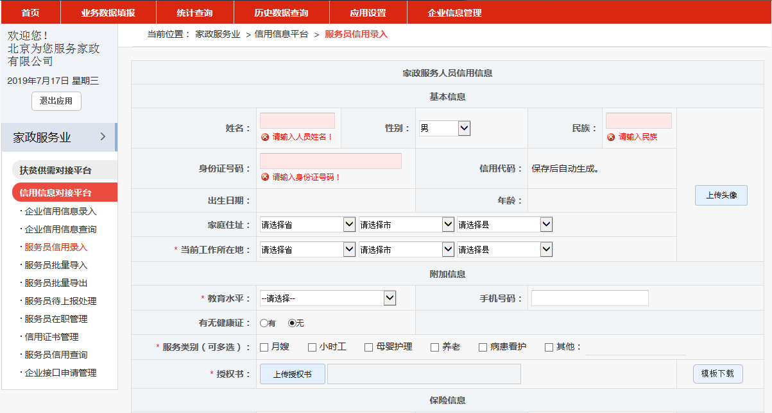
7.家政服务员信息填报－在线填报
点击左导航条“服务员信用录入” 填报服务员信息。姓名、身份证号及红色*号的为必填项。

Slide 15
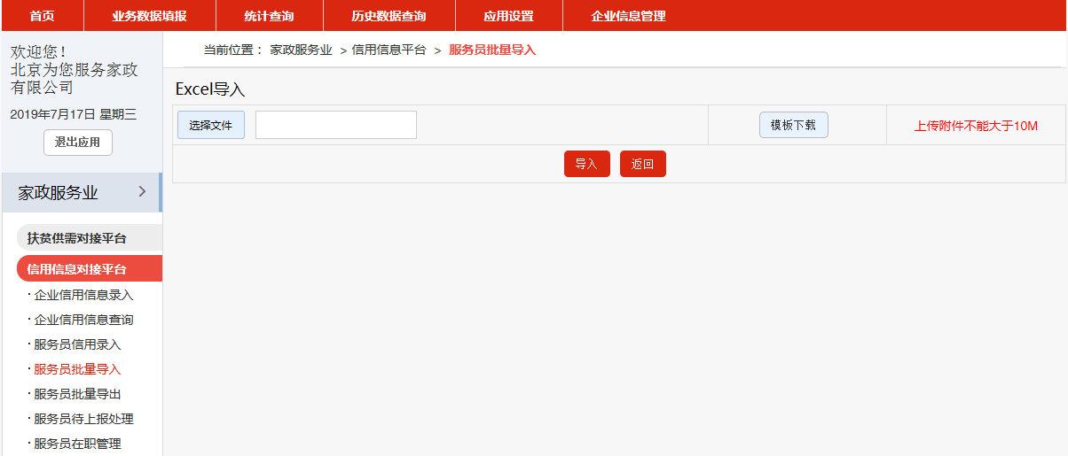
7.家政服务员信息填报－批量导入
点击左导航条“服务员批量导入”，可下载模板，线下填写完整后，批量上传服务员信息。
请先下载模版，将家政服务人员信息粘贴进去以后再进行附件上传。格式可参见

Slide 16
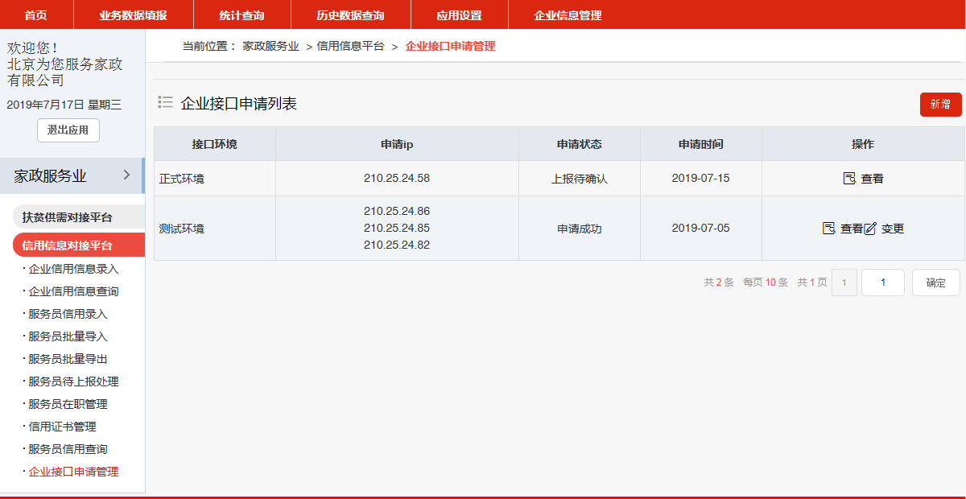
7.家政服务员信息填报－数据接口
点击左导航条“企业接口申请管理”，可申请数据接口，与本企业系统对接。
点击“新增”，进入申请页面。

Slide 17
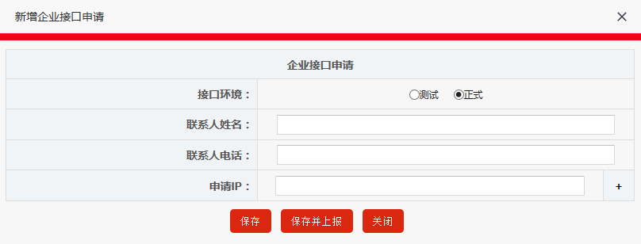
7.家政服务员信息填报－数据接口
可分别选择“测试”、“正式”申请测试或正式 环境。申请成功后，可下载接口文件包。

Slide 18
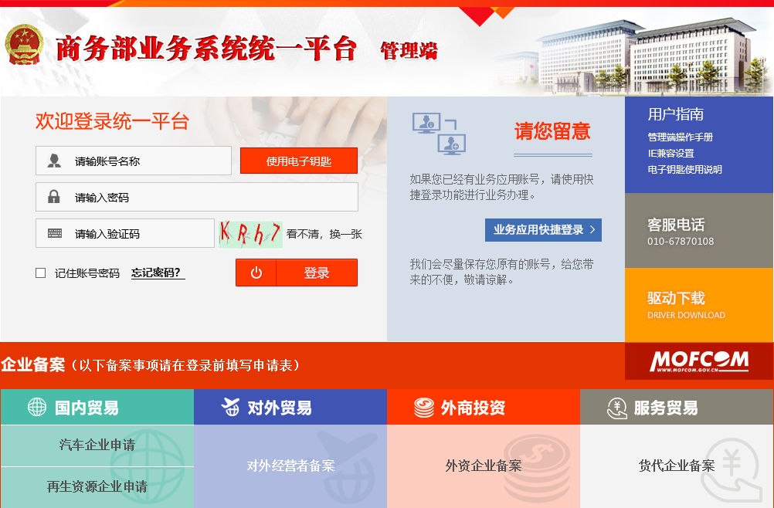
8.管理端访问、登录
商务部业务系统统一平台（管理端）：https://emanage.mofcom.gov.cn/
输入统一平台用户名、密码及验证码，登录系统
密码找回

Slide 19
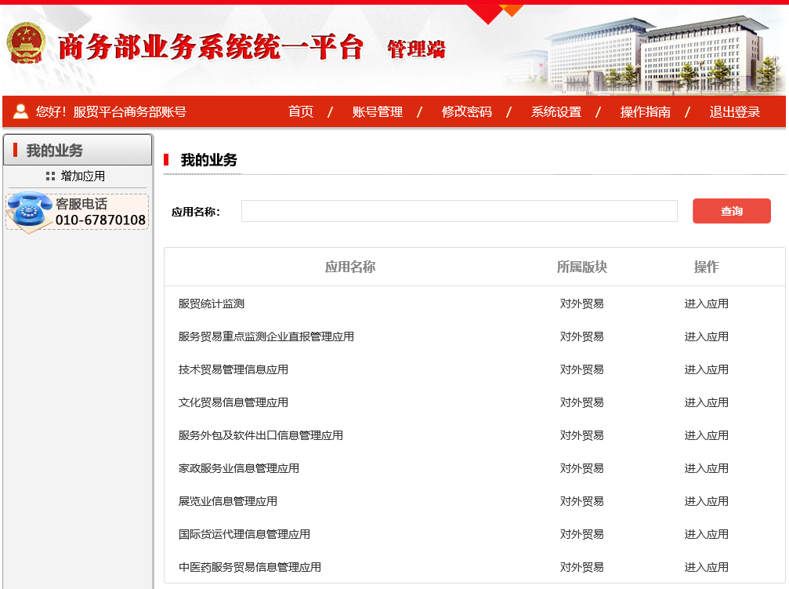
8.管理端访问、登录
登录后进入统一平台业务大厅，点击“家政服务”图标进入家政服务业子应用。
点击“家政服务”图标进入家政服务业子应用

Slide 20
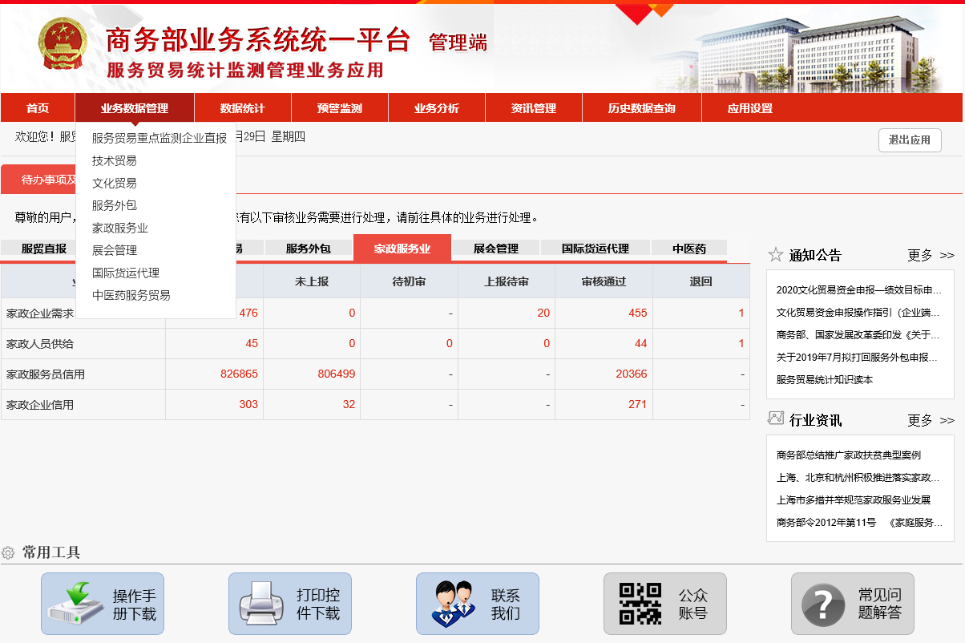
8.管理端访问、登录
登录后首页：
点击上导航条“业务数据填报”，点选“家政服务业”，进入家政扶贫对接平台
浏览通知公告
工作台
浏览行业资讯
联系客服团队
下载操作手册

Slide 21
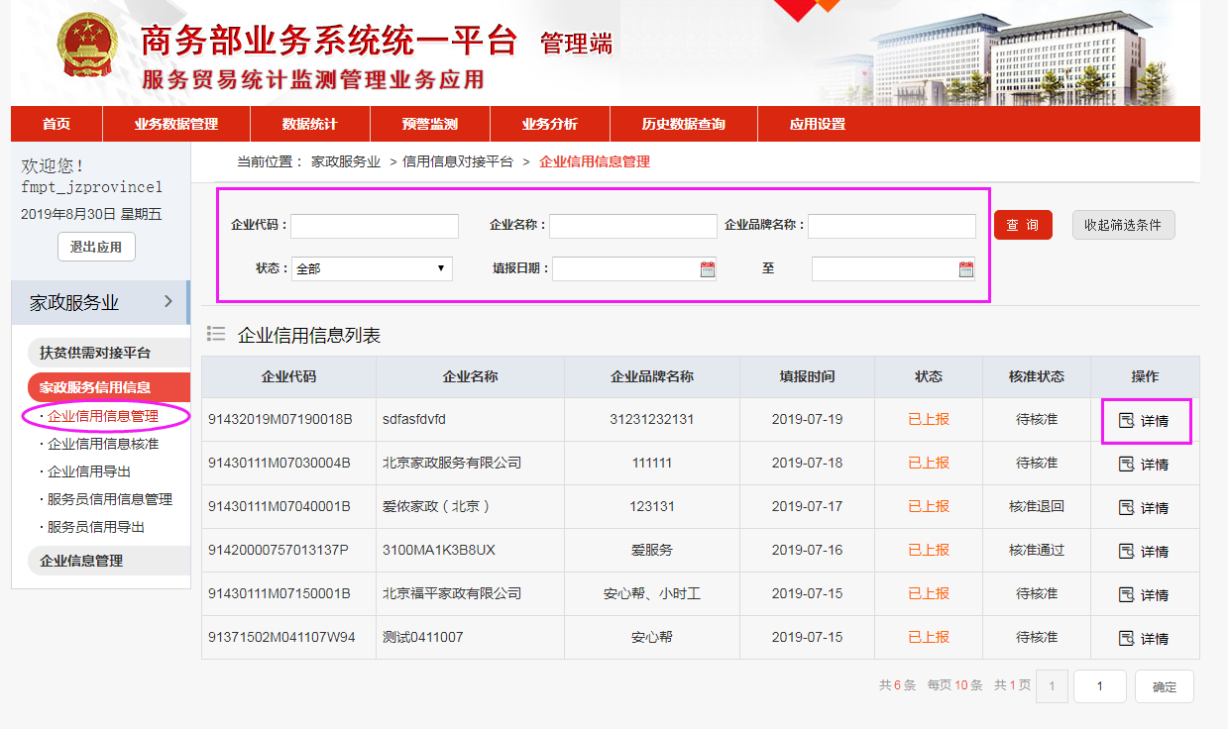
9.企业信息管理－列表页
点击左导航家政服务信用信息——企业信用信息查询，可进入列表页，查看企业信用信息。
可根据搜索条件设置，查询企业信用信息
点击详情可查看企业信用信息详情

Slide 22
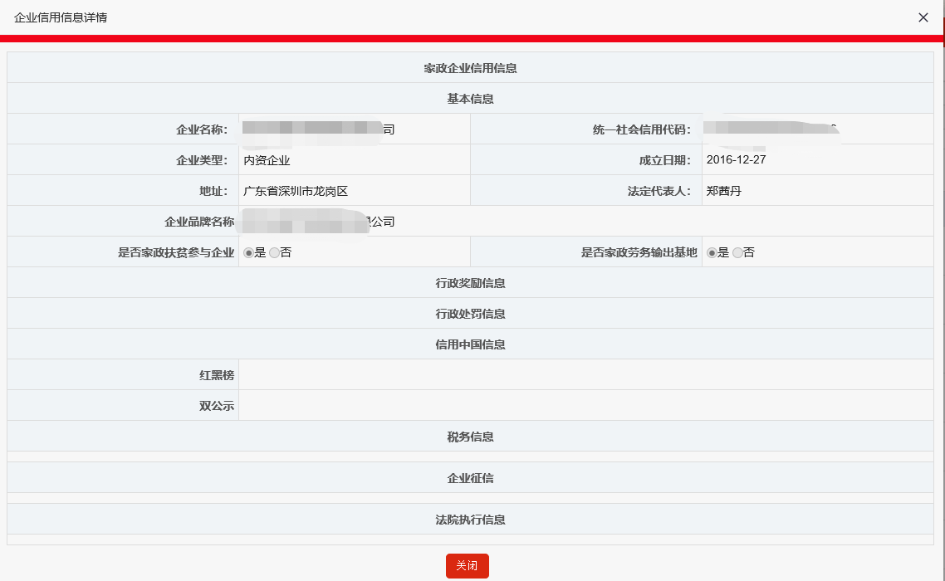
9.企业信息管理－详情页
点击右侧详情，可进入详情页，查看企业详细信用信息。

Slide 23
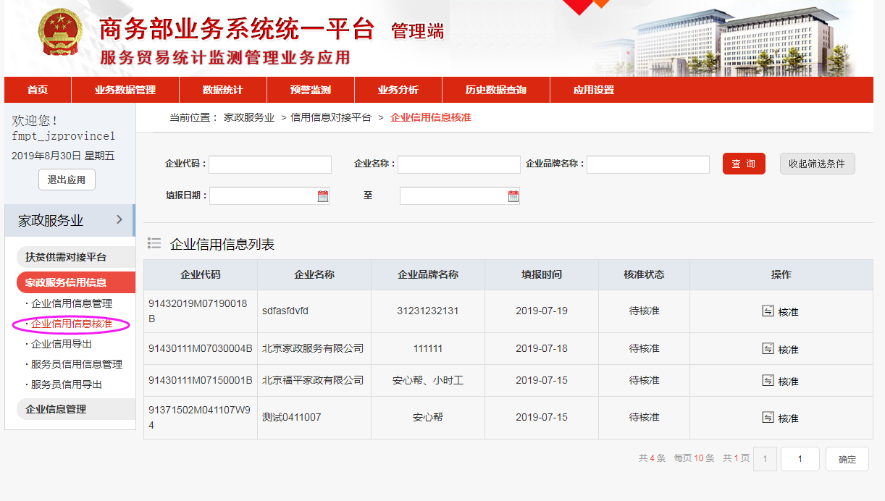
10.企业信用信息核准
点击左导航家政服务信用信息——企业信用信息核准，进入列表页，点击核准可核准企业的行政处罚与行政奖励信息。
可根据搜索条件设置，查询企业信用信息
点击核准，可进行信用信息核准

Slide 24
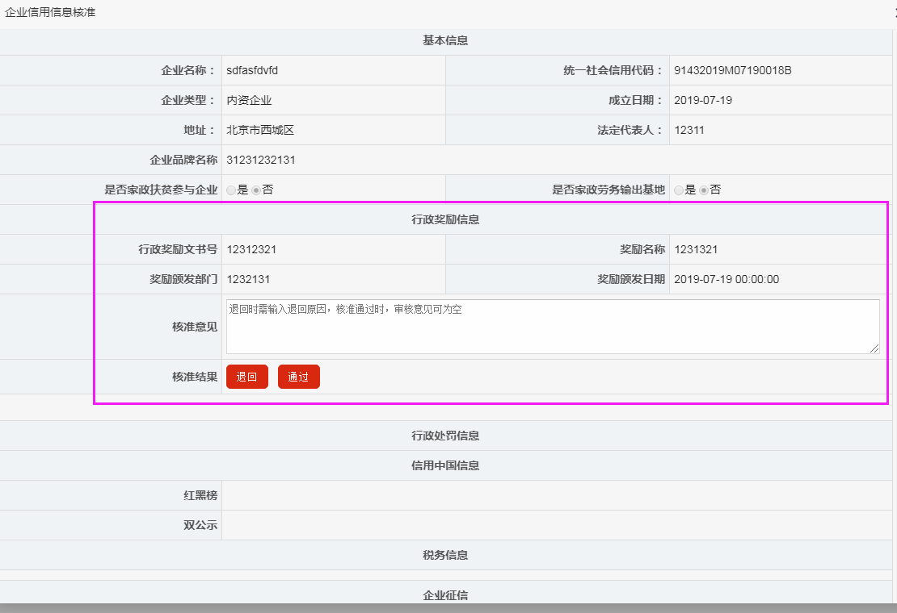
10.企业信用信息核准
点击左导航家政服务信用信息——企业信用信息核准，进入列表页，点击核准可核准企业的行政处罚与行政奖励信息。
管理机关可对企业的行政处罚与行政奖励信息进行核准。核准通过时核准意见可为空；核准退回时核准意见不可为空。

Slide 25
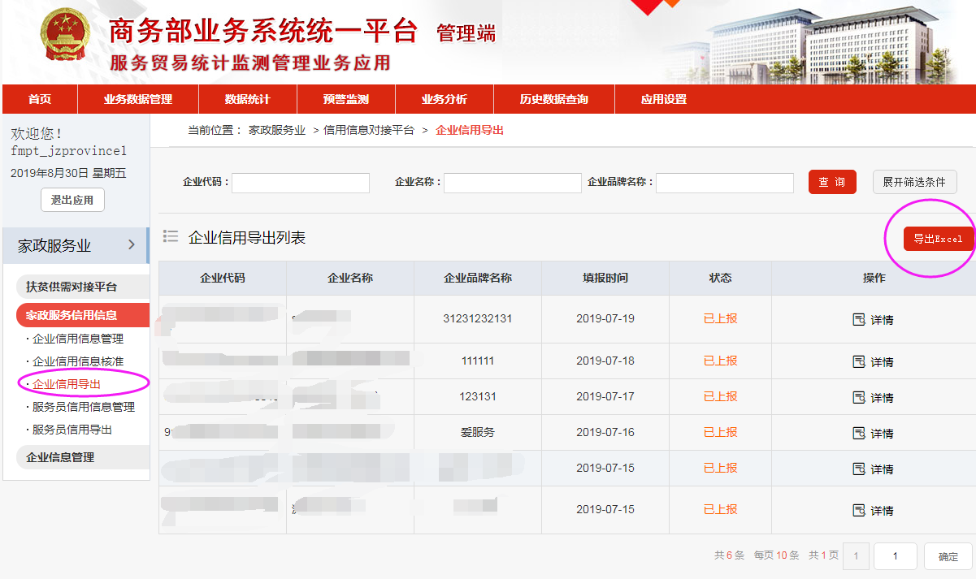
11.企业信用信息导出
点击左导航家政服务信用信息——企业信用信息导出，进入列表页。
点击导出EXCEL，即可导出当前列表中企业详细信用信息。

Slide 26
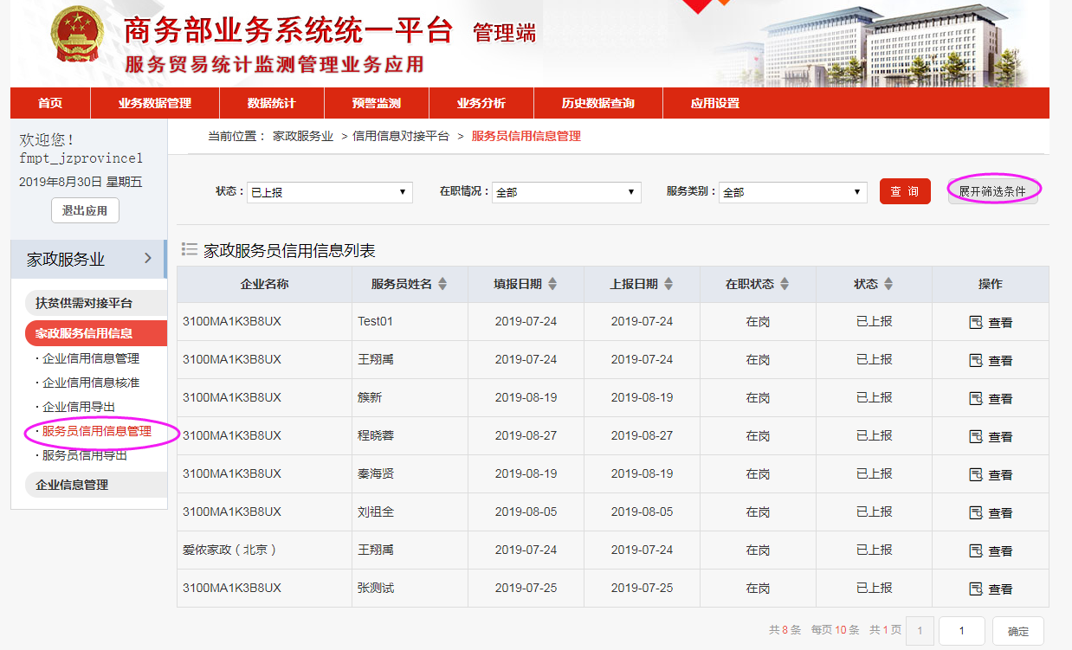
12.家政服务员信息管理－列表页
点击左导航家政服务信用信息——服务员信用信息查询，可进入列表页，查看家政服务员信息。
点击查看，可查服务人员详细信用信息。

Slide 27
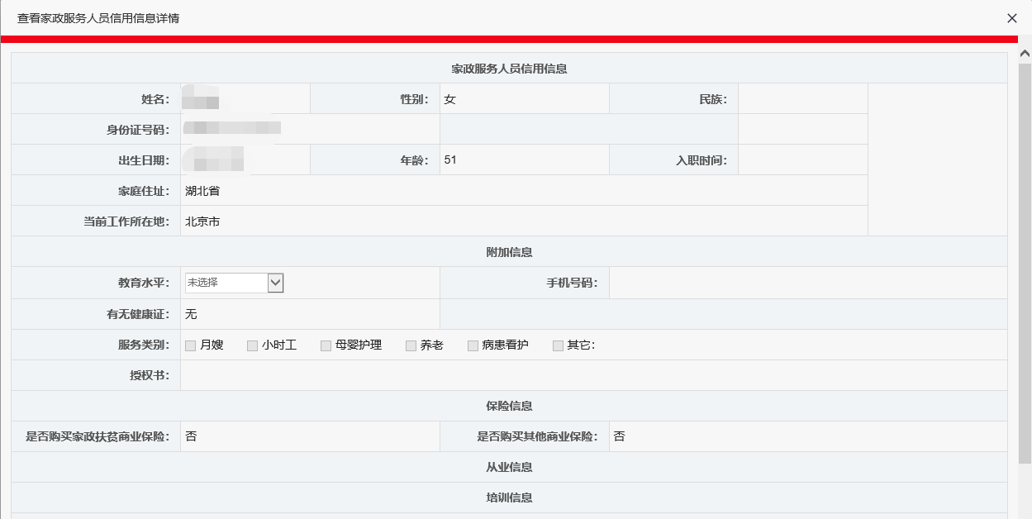
12.家政服务员信息管理－详情页
点击右侧查看，可进入详情页，查看家政服务员详细信息。

Slide 28
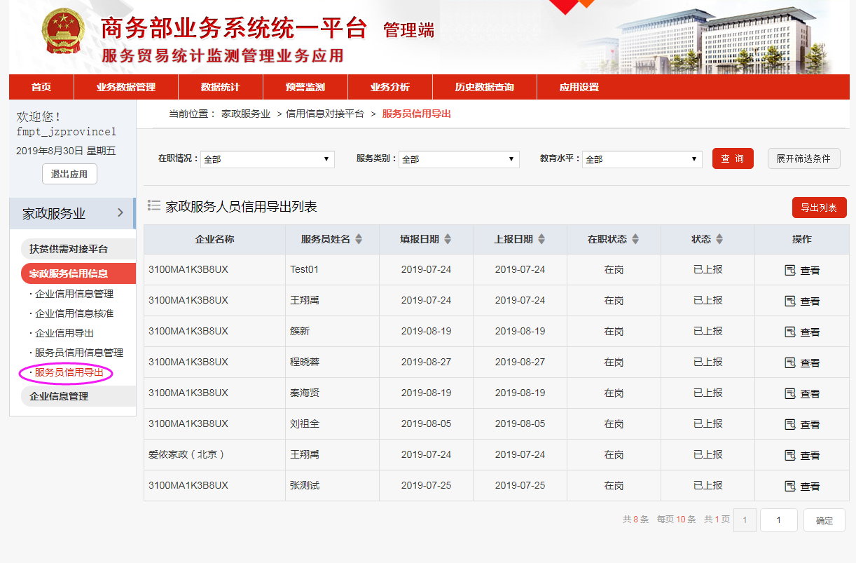
13.服务员信用信息导出
点击左导航家政服务信用信息——服务员信用信息导出，进入列表页。
点击导出EXCEL，即可导出当前列表中企业详细信用信息。

Slide 29
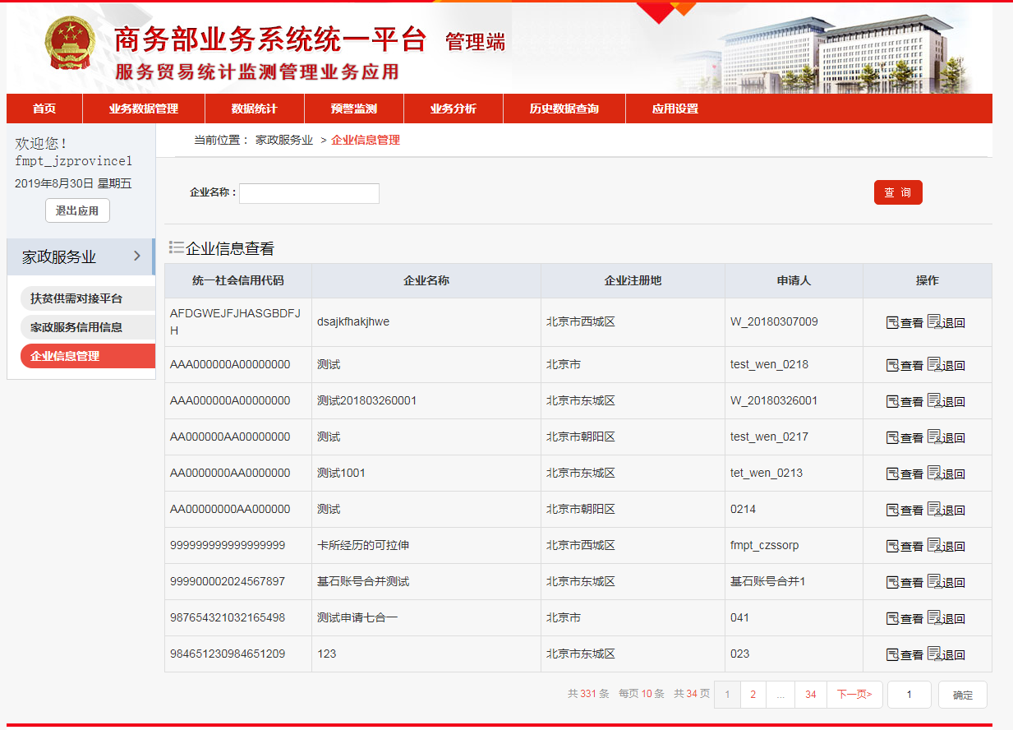
14.企业信息管理
点击左导航家政服务信用信息——企业信息管理，进入列表页。
通过企业名称可快速搜索出相关企业
可对本辖区内申请家政信用信息管理应用的企业进行退回处理

